Slide 1
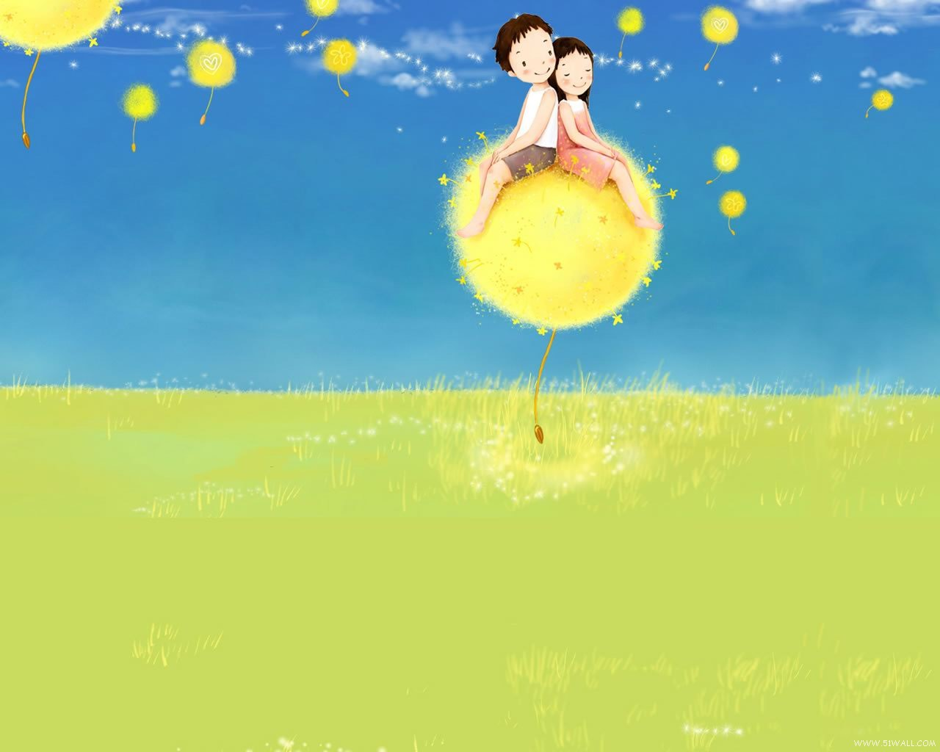
大家好！我是你们的学习伙伴，今天跟我一起走进语文园地五吧！在那里你们又能学到许多的有趣的知识。

Slide 2




考一考！
我一看到偏旁就知道字义了。
钢 铜 铁 钉
被 裙 裤 袄
病 疼 痛 疯

Slide 3
我们来玩开火车吧！
裤
疼
钢
铁
裙
疯
铁
痛
袄
钉
病

Slide 4
跟我一起读吧！
一条鱼，两只鸭，
三个桃，四块瓜，
五辆车，六匹马，
七棵果树八朵花。
词语搭配要适当，
用错量词闹笑话。

Slide 5
我们来做个“找朋友”的游戏吧！
一句 一个 一把 一块 一条 一盘
菜 鱼 蛋糕 伞 话 苹果

Slide 6
一只（ ） 一个（ ）
一块（ ） 一把（ ）
一条（ ） 一盘（ ）
一双（ ） 一份（ ）
一片（ ） 一句（ ）

Slide 7
我会读
书桌
板凳
椅子
棉被
运动裤
本领
习惯
宣布
称赞
议论纷纷
自信
粗糙
疲劳
吞吞吐吐
容易

Slide 8
我会读
寸有所长
独自
由于
祝福
当心
坐井观天
百花齐放
叫苦连天
风景优美
百花齐放
神气极了

Slide 9
容易混淆的字
今天
命令
第几个
弟弟
飘荡
漂流
今 第 飘
令 弟 漂
但 采 比
担 彩 笔
幸 清 纸
辛 青 低
不但
担心
采花
色彩
比较
笔直
幸福
辛苦
清洁
青色
纸船
高低

Slide 10

挑千斤 曲折 树根 单独 满足 容易 采用 背包 木板 但是 傍晚 清晨 消除 由于 美术 铅笔 课桌 景色宜人 拿走 破坏 松树 扎风筝 抓住 祝福 句号 庆幸 总之 命令 直线 当然 门第 现在 星期 轮流 走路

Slide 11
照样子写词语
例：闻了闻
（听）了（听） （看）了（看） （瞧）了（瞧） （望）了（望）
例：一个比一个好
一（棵）比一（棵壮） 一（块）比一（块甜） 一（只）比一（只大）
例：神气极了
（可爱）极了 （高兴）极了 （可怕）极了 （漂亮）极了

Slide 12
照样子写词语
例：荡来荡去
（跑）来（跑）去 （飞）来（飞）去 （飘）来（飘）去 （走）来（走）去
例：立刻喊起来
立刻（欢呼起来） 立刻（叫起来） 立刻（跑起来） 立刻（唱起来）

Slide 13
快乐地（ ） 兴奋地（ ） 悲伤地（ ） 高兴地（ ）
唱着歌 叫了起来 哭了 跳了起来

Slide 14
近义词
服从
立刻
喜欢
突然
难过
幸福
疲劳
听从
马上
喜爱
忽然
伤心
快乐
疲倦

Slide 15
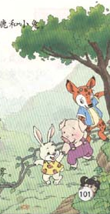
读读背背
走山路
早晨一片雾，
山里看不清路，
急坏了小猪、小鹿和小兔。
小兔领小猪，
小猪拉小鹿，
扯着藤，
扶着树，一步一步走山路。
秋风婆婆来帮助，
呼————呼————
一下子吹散满天雾。

Slide 16
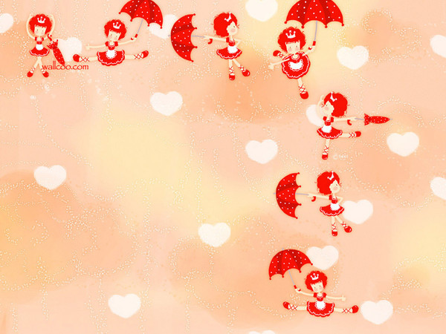
口语交际
合作
你一定与别人合作做成过事情，选一件讲个同学听。听的人可以插话，可以提问题。再评一评哪件事做得好，谁讲得清楚、明白。

Slide 17

展示台
分组说有关团结合作的词语，比比哪组说得多。
找一些谚语说给大家听。

